Slide 1
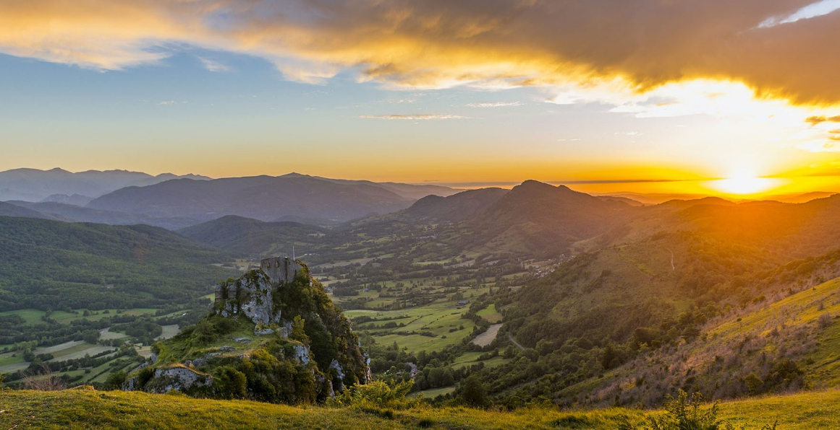
En Ariège beaux paysages
Les délicats
N°4

Slide 2


Slide 3
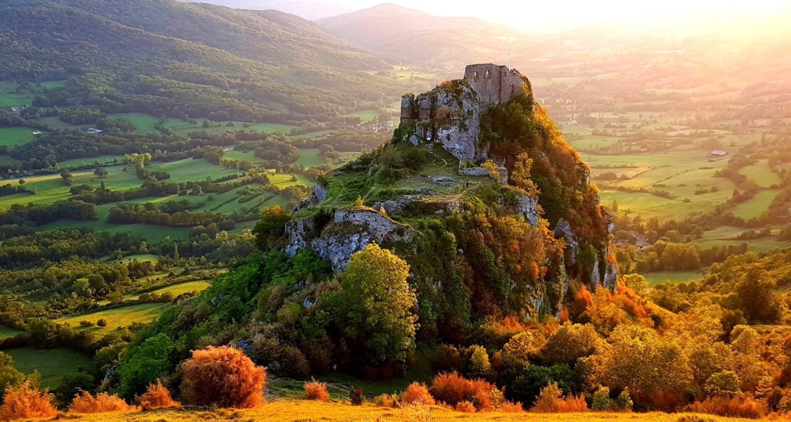

Slide 4


Slide 5
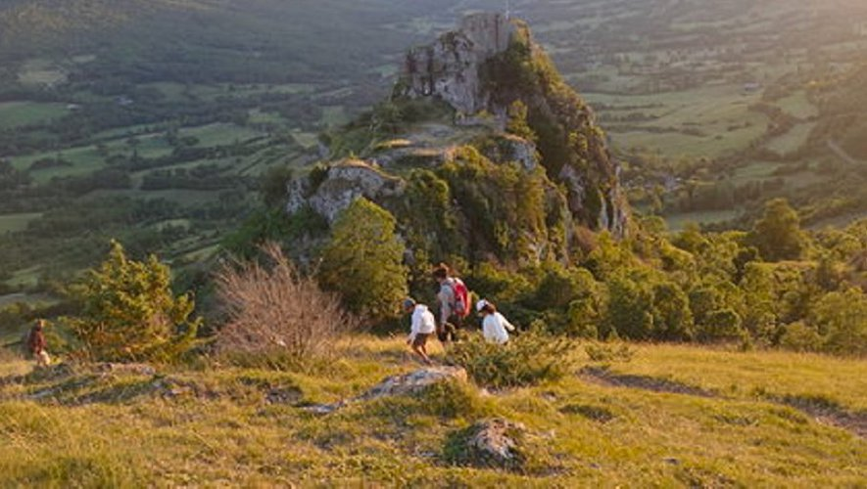

Slide 6


Slide 7
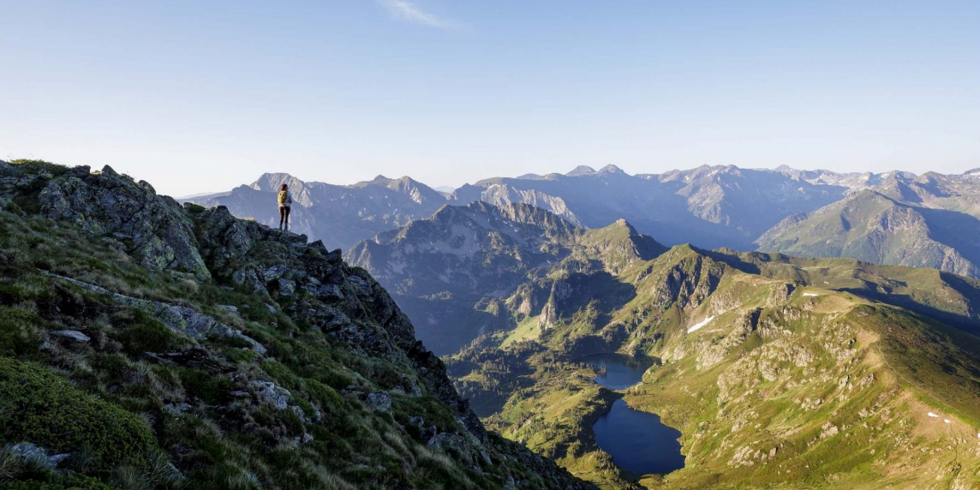

Slide 8


Slide 9
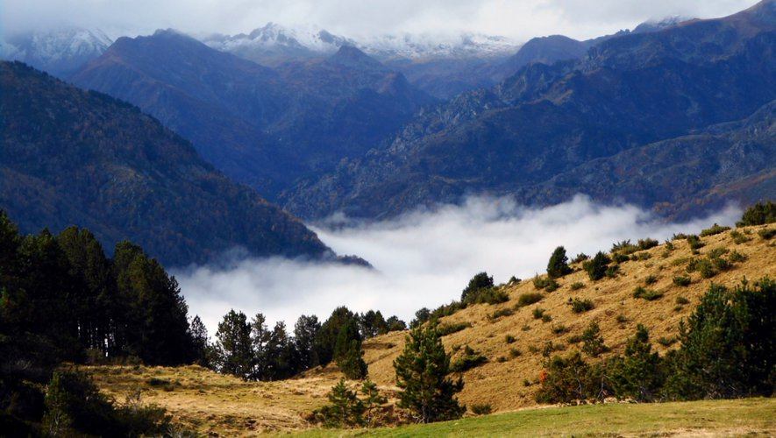

Slide 10


Slide 11
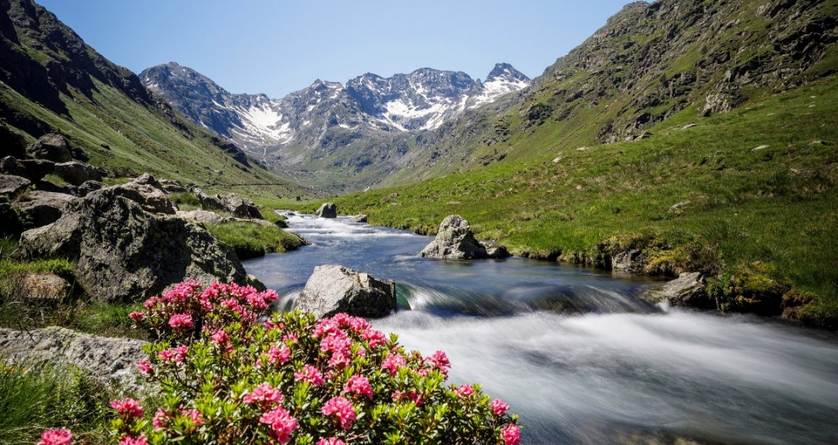

Slide 12
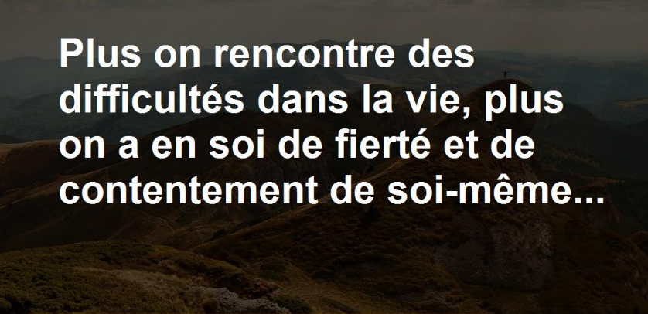

Slide 13
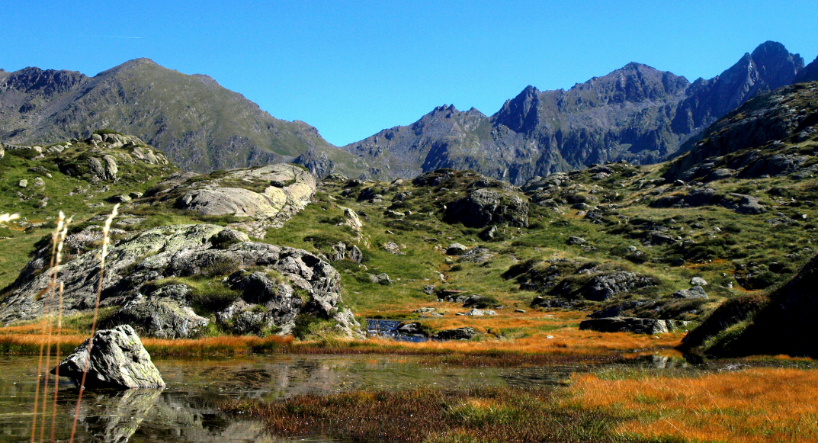

Slide 14


Slide 15
En Ariège beaux paysages
Les délicats
C’était

